Slide 1





CRM
Τι αλλάζει στην πράξη

Slide 2





gov.gr
Ενιαία
Ενιαία διατήρηση συστημάτων στο GCloud
Ψηφιακή Πύλη για πολίτες και επιχειρήσεις
Ενιαίοι κωδικοί πρόσβασης για όλα συστήματα
Ενιαίο Κέντρο Διαλειτουργικότητας, χωρίς πιστοποιητικά και βεβαιώσεις

Slide 3





Slide 4







ΕΝΙΑΙΑ
Αναβαθμισμένη εξυπηρέτηση πολίτη/επιχείρησης
gov.gr 2.0
Καρτέλα πολίτη
Πολυκαναλική εξυπηρέτηση
Διαχείριση υποθέσεων
Campaign management
.

Slide 5

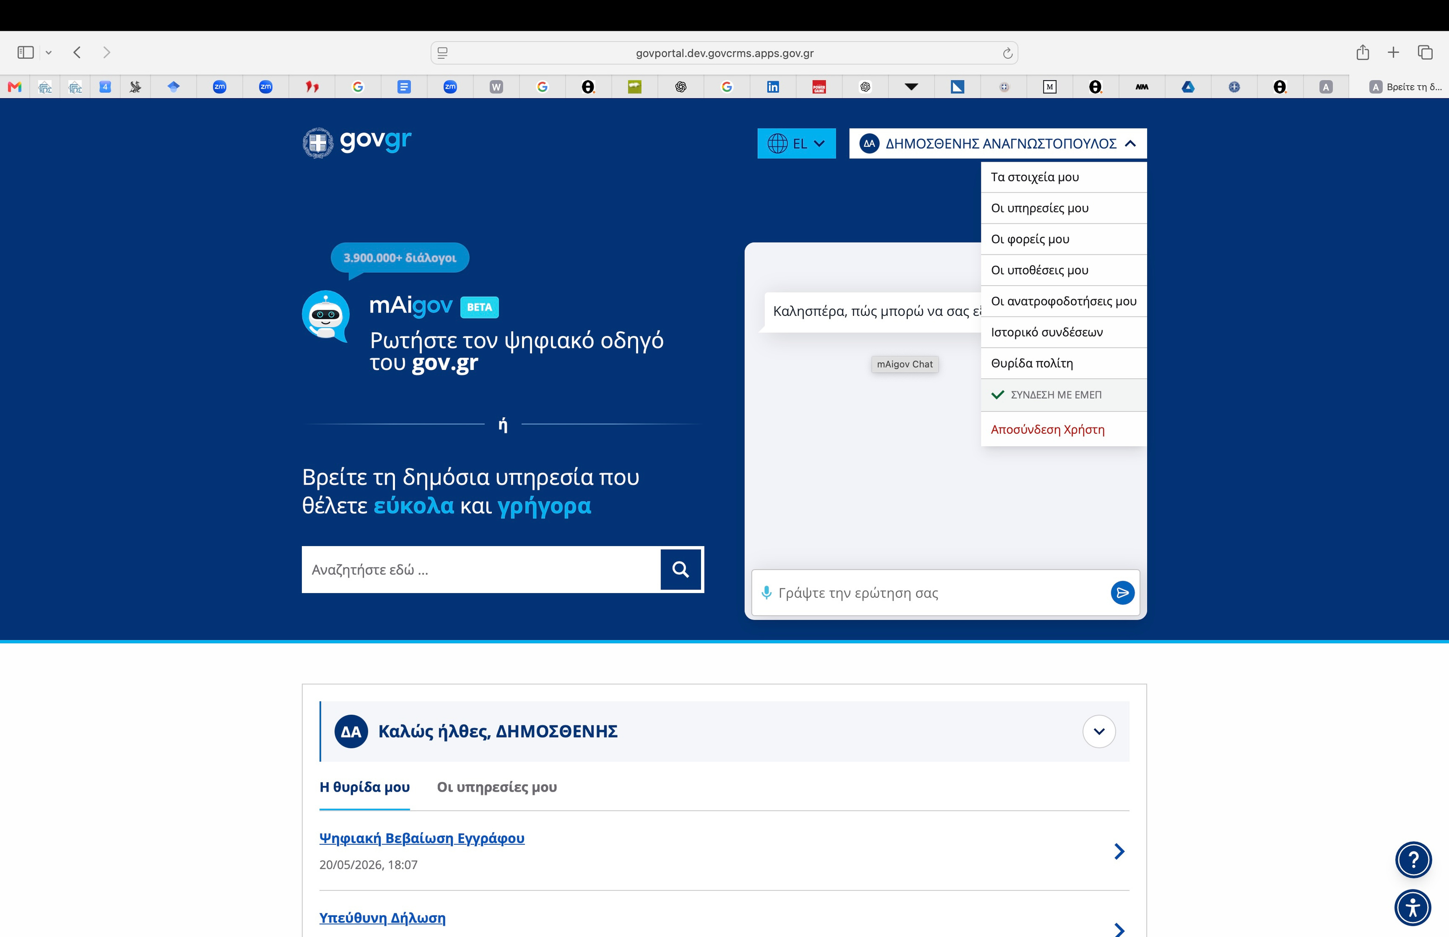
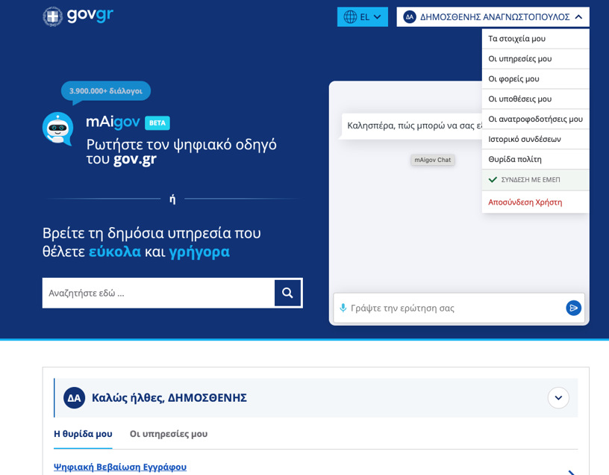

gov.gr 2.0
με προσωποποιημένη
πληροφόρηση

Slide 6










Ενιαία, Πολυκαναλική εξυπηρέτηση
Chatbot
Τηλεφωνικό κέντρο
Φυσική παρουσία
.

Slide 7


Ενιαία Διαχείριση Καμπάνιας
Ομάδες Στόχοι
Πολίτες/ επιχειρήσεις με βάση συγκεκριμένα κριτήρια
Φορείς Δημοσίου
Email, SMS, ψηφιακές εφαρμογές (Viber)
ΕΓΓΥΗΣΕΙΣ
GDPR, ελάχιστα δεδομένα, έλεγχος πρόσβασης, ιχνηλασιμότητα, ασφάλεια
.

